Slide 1
Значение питания в жизни человека
Урок по СБО в 5 отдельном классе для учащихся с умственной отсталостью.
Выполнила Цыпленкова О.Н
Учитель – дефектолог МБОУ «Краснополянская СОШ» Назаровского района Красноярского края

Slide 2
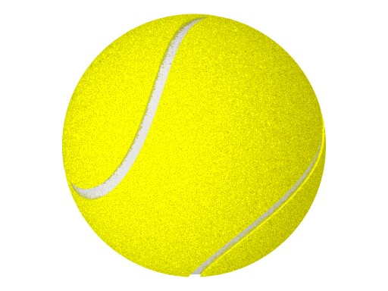
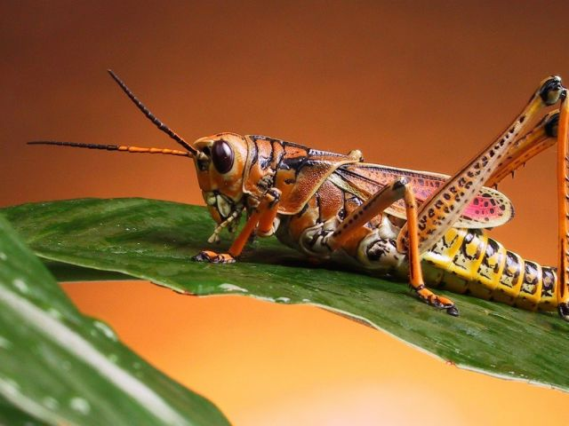
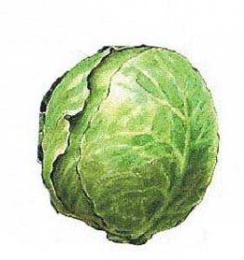
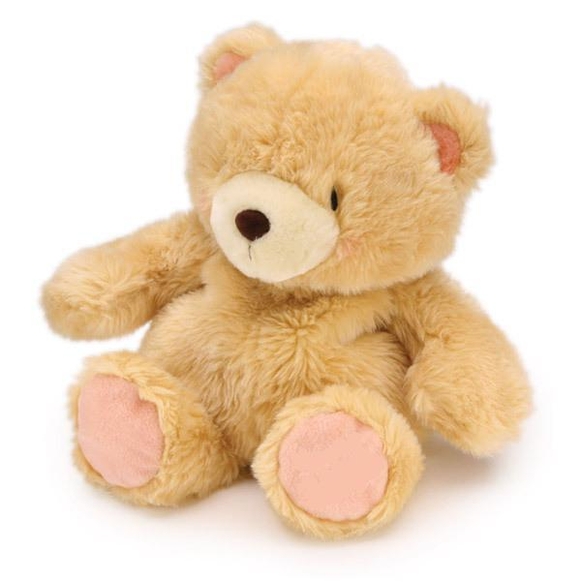
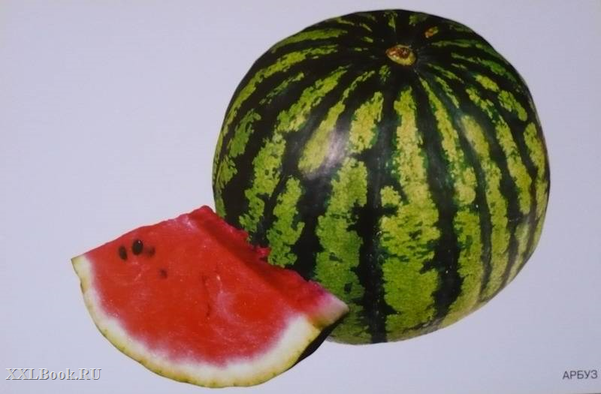
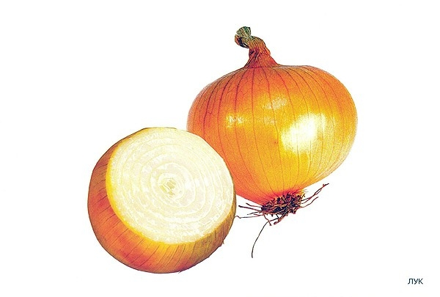
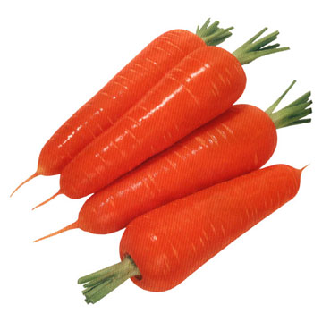
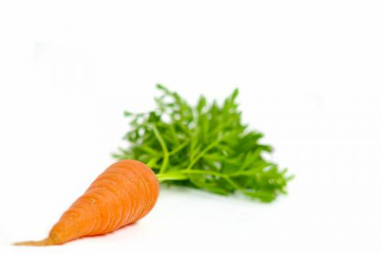
Съедобное - несъедобное

Slide 3
ПРОВЕРЬ СЕБЯ

Slide 4
Прочти пословицы
Всякому нужен
В голодный год лучше хлеба кусок,
Без соли не вкусно,
Гречневая каша — матушка наша,
а без хлеба не сытно
и обед, и ужин.
а хлебец ржаной — отец наш родной.
чем слиток золота

Slide 5
ЗАПИШИ:
Значение питания в жизни человека.

Slide 6
Какое значение имеет питание?
рост и здоровье человека
работоспособность
хорошая успеваемость
поможет справиться с болезнью
задерживает наступление старости

Slide 7

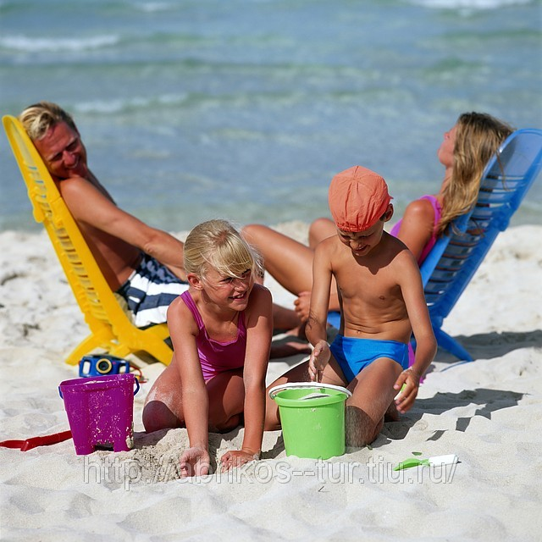

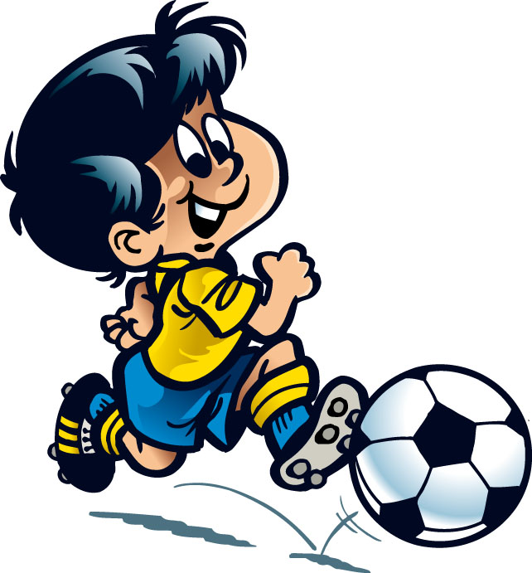

Slide 8
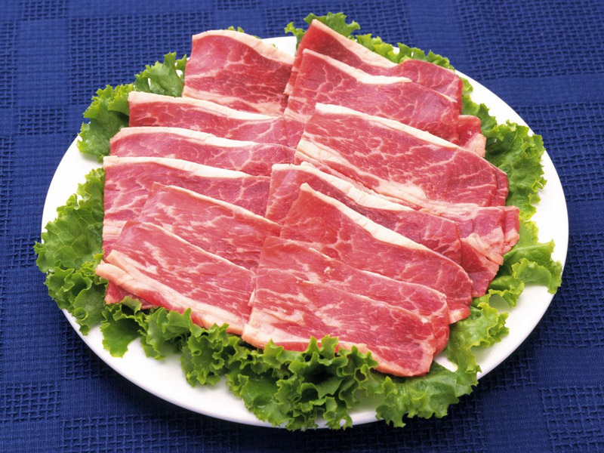
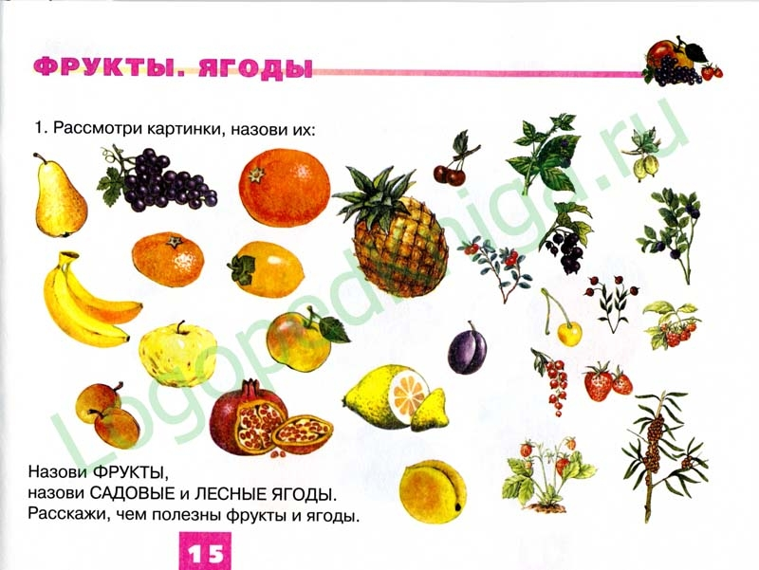
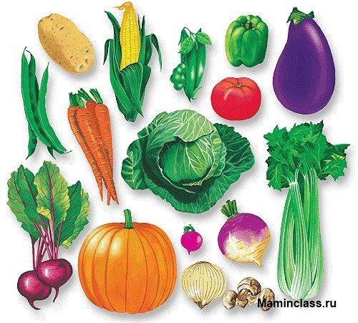
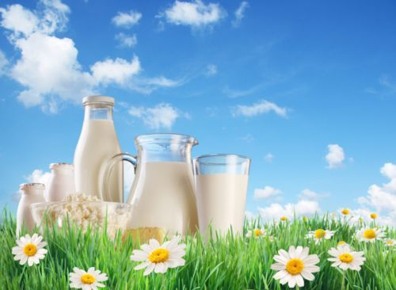

Slide 9
Какие продукты необходимо употреблять человеку в пищу
Мясо
Молоко
Овощи
Фрукты

Slide 10
Мясо домашних животных и дичь
Мясо птицы
Молоко и молочные продукты
Яйца птиц
Рыбы и икра рыбы

Slide 11
Злаки (рожь, пшеница, рис), кукуруза, гречка
Бобовые
Орехи
Масличные
Фрукты
Овощи

Slide 12
Выбери правильные утверждения:
От питания зависит рост и здоровье человека
Когда человек отдыхает, он совсем не расходует энергию
Если ты заболел, то нельзя есть совсем
Правильное питание поможет справиться с болезнью

Slide 13
«Четвертый лишний»
МОЛОКО – КЕФИР – ТВОРОГ – ЯЙЦО
ЯЙЦО – МЯСО – СЫР – ОВОЩИ
ЯБЛОКО – СЛИВА – СМЕТАНА - МОРКОВЬ
ЯБЛОКО - КАРТОФЕЛЬ – КАПУСТА – МОРКОВЬ

Slide 14
Домашнее задание:
Составить меню для своего завтрака «Что я ем на завтрак?»

